Slide 1
Pharmap
Trouvez et réservez vos médicaments dans les pharmacies proches de vous
Module AWD · Validation 1 : présentation du projet et modélisation microservices
Équipe : Manel Ouni · Youssef Bahdoudi · Mohamed Rayen Souayah · Mohamed Dhia Rached · Mehdi Ben Moussa
Année universitaire 2026-2027 · Dépôt Git : (lien à compléter)
Notes:
Orateur : Manel Ouni. Présenter le nom du projet, l'équipe et le plan (problème, découpage, architecture, services, communication, organisation). ~30 s.

Slide 2
Le problème : trouver un médicament en rupture
Un problème réel, quotidien, qui touche tous les patients
Aujourd'hui
Avec Pharmap
Pénuries de médicaments fréquentes en Tunisie
Le patient appelle ou visite plusieurs pharmacies, sans savoir laquelle a le produit
Impossible de savoir qui est de garde la nuit ou le week-end
Les pharmacies n'ont aucun canal simple pour annoncer leur stock
Une ordonnance refusée = un trajet perdu
Voir en temps réel les pharmacies proches qui ont le médicament
Le réserver pour 2 h et le retirer sans attente
Déposer son ordonnance et suivre sa validation
Être alerté dès qu'un produit en rupture revient en stock
Trouver une pharmacie de garde et un générique équivalent
Pharmap · Validation 1 · AWD 2026-2027
2
Notes:
Orateur : Manel Ouni. Problème réel et concret ; ne pas inventer de chiffres, rester sur le vécu des patients. ~1 min.

Slide 3
Acteurs et fonctionnalités
Trois rôles, un périmètre réaliste pour 5 étudiants en 6 séances
Patient
Pharmacien
Administrateur
rôle Keycloak : PATIENT
rôle Keycloak : PHARMACIST
rôle Keycloak : ADMIN
Rechercher un médicament et voir les pharmacies en stock
Trouver les pharmacies de garde
Réserver un médicament (2 h)
Déposer une ordonnance et suivre sa validation
Mettre à jour son stock
Accepter / refuser une réservation
Confirmer le retrait
Valider ou rejeter une ordonnance
Gérer le catalogue de médicaments
Gérer les pharmacies
Déclarer les équivalences génériques
Should Alertes « retour en stock » · génériques équivalents · notifications · horaires et gardes
Hors périmètre Paiement en ligne · livraison · intégration CNAM · lecture OCR des ordonnances
Pharmap · Validation 1 · AWD 2026-2027
3
Notes:
Orateur : Manel Ouni. Les 8 user stories Must forment le MVP ; le reste est priorisé (Should) ou explicitement exclu. ~1 min.

Slide 4
Découpage en 6 microservices
Un microservice par capacité métier (contexte borné), pas par table · une base par service
MS1
MS2
MS3
pharmacy-service
drug-catalog-service
stock-service
Pharmacies, localisation et gardes
Référentiel des médicaments
Stock par pharmacie
Manel Ouni
Youssef Bahdoudi
Mohamed Rayen Souayah
MySQL
:8081
MySQL
:8082
MySQL
:8083
MS4
MS5
MS6
prescription-service
reservation-service
notification-service
Ordonnances
Réservations
Alertes et notifications
Mohamed Dhia Rached
Mehdi Ben Moussa
Groupe (commun)
MySQL
:8084
MySQL
:8085
MongoDB
:8086
Pharmap · Validation 1 · AWD 2026-2027
4
Notes:
Orateur : Youssef Bahdoudi. Justifier : Stock séparé de Pharmacy (rythmes et contraintes différents), Prescription séparé de Reservation (cycle de vie propre), Notification commun et isolé (il ne fait que réagir). ~1 min.

Slide 5
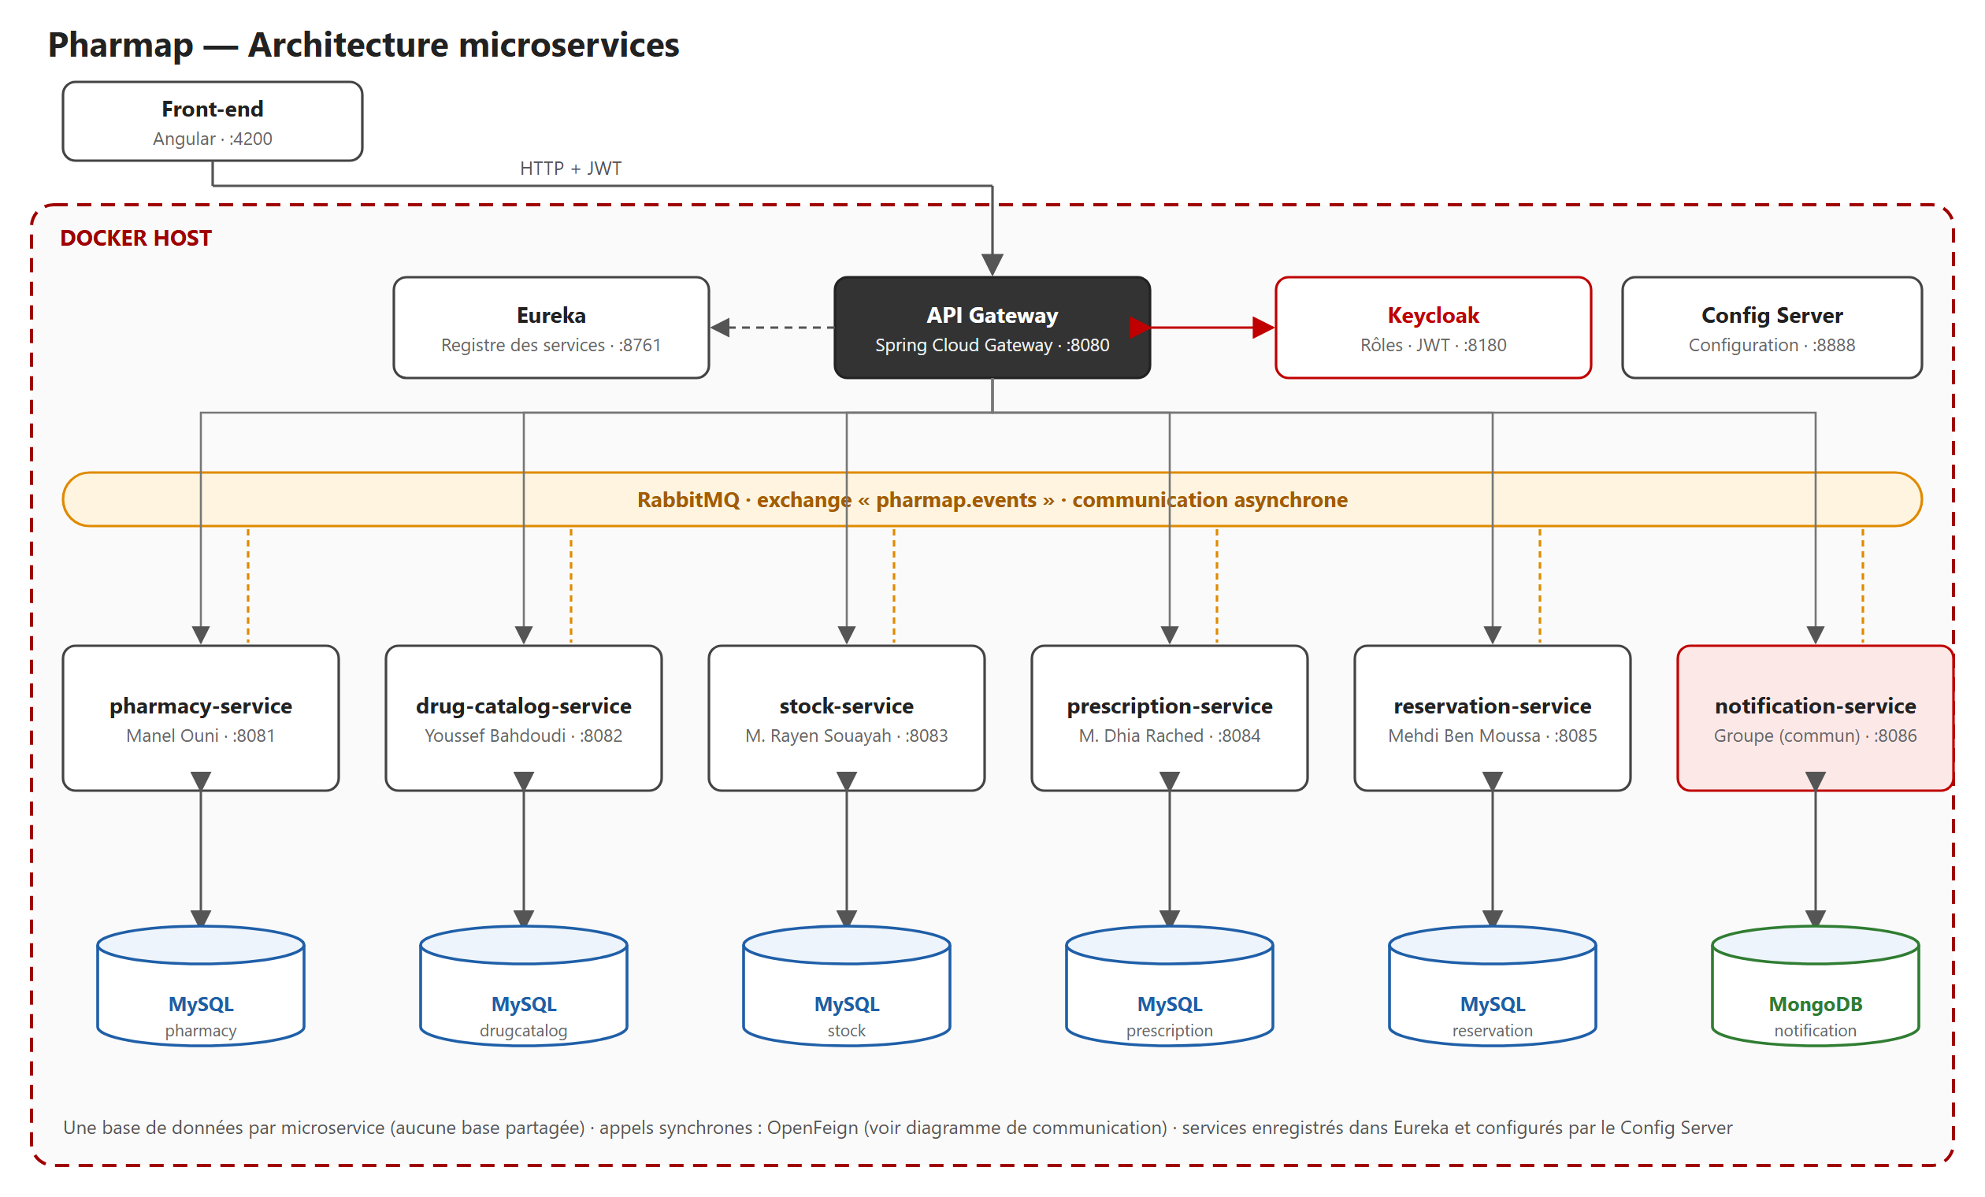
Architecture globale
Stack imposée : Spring Boot · Gateway · Eureka · Config · Keycloak · Docker · une base par service
Pharmap · Validation 1 · AWD 2026-2027
5
Notes:
Orateur : Youssef Bahdoudi. Suivre le chemin d'une requête : front → Gateway (JWT validé avec Keycloak) → service trouvé via Eureka → sa base. RabbitMQ pour l'asynchrone. ~1 min.

Slide 6
MS1 · pharmacy-service
MySQL
Manel Ouni
Pharmacies, localisation et gardes
Entités
API REST
Interactions
Pharmacy
id, name, address, city, latitude, longitude, phone, licenseNumber, pharmacistKeycloakId
OpeningHours
id, pharmacyId, dayOfWeek, openTime, closeTime
DutySchedule
id, pharmacyId, startDate, endDate
Méthode | URI | Statuts
GET | /pharmacies?city= | 200
GET | /pharmacies/{id} | 200, 404
GET | /pharmacies/nearby?lat=&lng=&radius= | 200, 400
GET | /pharmacies/on-duty?date= | 200
POST | /pharmacies | 201, 400, 409
PUT | /pharmacies/{id} | 200, 400, 404
DELETE | /pharmacies/{id} | 204, 404
POST | /pharmacies/{id}/duties | 201, 400, 404
Appelle (sync) : —
Appelé par : stock, prescription, reservation
Publie : pharmacy.duty.changed
Consomme : —
Si panne : Service source : aucune dépendance. Les appelants ont un fallback.
Choix de la base : Données relationnelles (pharmacie → horaires → gardes) avec intégrité référentielle ; requêtes par ville, date et zone géographique.
Pharmap · Validation 1 · AWD 2026-2027
6
Notes:
Orateur : Manel Ouni. ~1 min : responsabilités, entités et choix de la base, 2-3 endpoints clés, interactions et comportement en cas de panne.

Slide 7
MS2 · drug-catalog-service
MySQL
Youssef Bahdoudi
Référentiel des médicaments
Entités
API REST
Interactions
Drug
id, brandName, dci, form, dosage, laboratory, requiresPrescription, price, categoryId
Category
id, name
Equivalence
id, drugId, equivalentDrugId
Méthode | URI | Statuts
GET | /drugs?search=&category= | 200
GET | /drugs/{id} | 200, 404
GET | /drugs/{id}/equivalents | 200, 404
GET | /categories | 200
POST | /drugs | 201, 400, 409
PUT | /drugs/{id} | 200, 400, 404
DELETE | /drugs/{id} | 204, 404
POST | /drugs/{id}/equivalents | 201, 404, 409
Appelle (sync) : —
Appelé par : stock, prescription, reservation
Publie : —
Consomme : —
Si panne : Service source : aucune dépendance. Les appelants ont un fallback.
Choix de la base : Référentiel structuré avec relations (catégorie, équivalences auto-référencées), recherche et contraintes d'unicité ; données stables.
Pharmap · Validation 1 · AWD 2026-2027
7
Notes:
Orateur : Youssef Bahdoudi. ~1 min : responsabilités, entités et choix de la base, 2-3 endpoints clés, interactions et comportement en cas de panne.

Slide 8
MS3 · stock-service
MySQL
Mohamed Rayen Souayah
Stock par pharmacie
Entités
API REST
Interactions
StockItem
id, pharmacyId, drugId, quantity, reservedQuantity, version, lastUpdated
StockMovement
id, stockItemId, type (IN | OUT | HOLD | RELEASE), quantity, date
Méthode | URI | Statuts
GET | /stocks?drugId= | 200
GET | /stocks/pharmacy/{pharmacyId} | 200, 404
PUT | /stocks/{pharmacyId}/{drugId} | 200, 400, 404
POST | /stocks/hold | 200, 404, 409
POST | /stocks/release | 200, 404
GET | /stocks/{id}/movements | 200, 404
Appelle (sync) : pharmacy, drug-catalog
Appelé par : reservation
Publie : stock.replenished, stock.out
Consomme : reservation.cancelled, reservation.expired
Si panne : Pharmacy ou Drug-Catalog indisponible → 503, circuit breaker, aucune écriture.
Choix de la base : Mises à jour fréquentes et concurrentes : transactions ACID et verrouillage optimiste (@Version) pour ne jamais réserver deux fois la même boîte.
Pharmap · Validation 1 · AWD 2026-2027
8
Notes:
Orateur : Mohamed Rayen Souayah. ~1 min : responsabilités, entités et choix de la base, 2-3 endpoints clés, interactions et comportement en cas de panne.

Slide 9
MS4 · prescription-service
MySQL
Mohamed Dhia Rached
Ordonnances
Entités
API REST
Interactions
Prescription
id, patientKeycloakId, pharmacyId, doctorName, issueDate, expiryDate, status (PENDING | VALIDATED | REJECTED | USED), rejectionReason
PrescriptionLine
id, prescriptionId, drugId, quantity, posology
Méthode | URI | Statuts
POST | /prescriptions | 201, 400, 404
GET | /prescriptions/me | 200
GET | /prescriptions/pharmacy/{pharmacyId}?status= | 200
GET | /prescriptions/{id} | 200, 403, 404
PATCH | /prescriptions/{id}/validate | 200, 404, 409
PATCH | /prescriptions/{id}/reject | 200, 404, 409
GET | /prescriptions/{id}/covers?drugId= | 200, 404
Appelle (sync) : drug-catalog, pharmacy
Appelé par : reservation
Publie : prescription.validated, prescription.rejected
Consomme : —
Si panne : Dépôt refusé (503) si dépendance KO ; la validation par le pharmacien reste possible.
Choix de la base : Structure 1-N (ordonnance → lignes) avec intégrité référentielle et historique d'états auditable.
Pharmap · Validation 1 · AWD 2026-2027
9
Notes:
Orateur : Mohamed Dhia Rached. ~1 min : responsabilités, entités et choix de la base, 2-3 endpoints clés, interactions et comportement en cas de panne.

Slide 10
MS5 · reservation-service
MySQL
Mehdi Ben Moussa
Réservations
Entités
API REST
Interactions
Reservation
id, patientKeycloakId, pharmacyId, drugId, quantity, prescriptionId (nullable), status (PENDING | ACCEPTED | PICKED_UP | CANCELLED | EXPIRED), createdAt, expiresAt
Méthode | URI | Statuts
POST | /reservations | 201, 400, 403, 409, 503
GET | /reservations/me | 200
GET | /reservations/pharmacy/{pharmacyId}?status= | 200
PATCH | /reservations/{id}/accept | 200, 404, 409
PATCH | /reservations/{id}/pickup | 200, 404, 409
PATCH | /reservations/{id}/cancel | 200, 404, 409
Appelle (sync) : drug-catalog, prescription, stock, pharmacy
Appelé par : Gateway uniquement
Publie : reservation.created, reservation.accepted, reservation.cancelled, reservation.expired
Consomme : —
Si panne : Chaque appel sous circuit breaker : 503 « réessayez », jamais de réservation sans stock confirmé.
Choix de la base : Machine à états avec transactions et contraintes ; requêtes par patient, pharmacie et date d'expiration (job d'expiration).
Pharmap · Validation 1 · AWD 2026-2027
10
Notes:
Orateur : Mehdi Ben Moussa. ~1 min : responsabilités, entités et choix de la base, 2-3 endpoints clés, interactions et comportement en cas de panne.

Slide 11
MS6 · notification-service
MongoDB
Groupe (commun)
Alertes et notifications (microservice commun)
Entités
API REST
Interactions
alerts (document)
{ patientId, drugId, city, radiusKm, active, createdAt }
notifications (document)
{ userId, type, title, message, payload: {...}, read, createdAt }
events_log (document)
{ source, eventType, payload, receivedAt }
Méthode | URI | Statuts
POST | /alerts | 201, 400
GET | /alerts/me | 200
DELETE | /alerts/{id} | 204, 404
GET | /notifications/me?unread=true | 200
PATCH | /notifications/{id}/read | 200, 404
Appelle (sync) : —
Appelé par : Gateway uniquement
Publie : —
Consomme : stock.replenished, reservation.*, prescription.validated, pharmacy.duty.changed
Si panne : Aucun appel synchrone : les messages restent dans RabbitMQ pendant la panne.
Choix de la base : MongoDB (technologie avancée imposée) : le contenu (payload) varie selon le type d'événement, fort volume d'écritures, schéma flexible orienté documents.
Pharmap · Validation 1 · AWD 2026-2027
11
Notes:
Orateur : tout le groupe. ~1 min : responsabilités, entités et choix de la base, 2-3 endpoints clés, interactions et comportement en cas de panne.

Slide 12
Communication entre microservices
Synchrone quand il faut une réponse immédiate, asynchrone pour découpler
Synchrone : OpenFeign + Resilience4j
Asynchrone : RabbitMQ (pharmap.events)
Reservation → Drug-Catalog : ordonnance requise ?
Reservation → Prescription : ordonnance validée couvre le médicament ?
Reservation → Stock : bloquer la quantité (hold)
Stock / Prescription → Pharmacy, Drug-Catalog : vérifier les identifiants
stock.replenished / stock.out → Notification
reservation.created · accepted → Notification
reservation.cancelled · expired → Stock (libère) + Notification
prescription.validated / rejected → Notification
pharmacy.duty.changed → Notification
Pourquoi : le patient attend une réponse immédiate.
Pourquoi : ne bloquer ni le pharmacien ni le patient.
Et si un service est en panne ?
Stock indisponible → circuit breaker ouvert, réponse 503 « réessayez », aucune réservation créée sans stock confirmé. Notification indisponible → les événements restent dans la file RabbitMQ et sont traités au redémarrage.
Pharmap · Validation 1 · AWD 2026-2027
12
Notes:
Orateur : Mohamed Rayen Souayah. Règle de choix : réponse immédiate nécessaire → OpenFeign ; sinon événement. Citer un scénario de panne concret. ~1 min.

Slide 13
Gateway, sécurité, configuration et stack
Stack imposée respectée, chaque choix a un rôle précis
Technologie | Rôle dans Pharmap
Spring Boot 4.1 · Java 17 | 6 microservices métier
Spring Cloud Gateway | Point d'entrée unique, routage lb://, CORS
Eureka | Enregistrement et découverte des services
Spring Cloud Config | Configuration partagée
Keycloak | Authentification, rôles, jetons JWT
OpenFeign + Resilience4j | Appels synchrones tolérants aux pannes
RabbitMQ | Événements asynchrones
MySQL ×5 · MongoDB ×1 | Une base par service
Docker + Compose | Bases, broker, Keycloak puis tous les services
Angular | Front-end des trois rôles
Sécurité (séance 8)
Realm « pharmap », 3 rôles : PATIENT, PHARMACIST, ADMIN
Le front obtient un JWT auprès de Keycloak
La Gateway valide le jeton et route la requête
Les services sont des resource servers et vérifient le rôle
Le pharmacien est rattaché à sa pharmacie par un claim du jeton
Endpoints internes (hold, release, covers) réservés au réseau des services
Pharmap · Validation 1 · AWD 2026-2027
13
Notes:
Orateur : Mohamed Dhia Rached. Insister sur le respect de la stack imposée et sur le flux d'authentification. ~45 s.

Slide 14
Organisation, planning et risques
GitHub Projects (Kanban) · Git flow · un dossier par membre
Répartition nominative
Organisation Git
Manel Ouni | pharmacy-service | API Gateway
Youssef Bahdoudi | drug-catalog-service | Eureka · Config Server
Mohamed Rayen Souayah | stock-service | Docker / Compose
Mohamed Dhia Rached | prescription-service | Keycloak
Mehdi Ben Moussa | reservation-service | Front-end
Groupe | notification-service | RabbitMQ · intégration
main protégée · develop = intégration
Une branche par tâche : feature/<service>-<sujet>
Commits type(service): message, petits et fréquents
Pull Request relue par un autre membre
Issues GitHub = user stories, assignées
S4
Validation conception
S5
CRUD + Gateway
S6
Synchrone
S7
Asynchrone
S8
Keycloak
S9
Docker
S10
Soutenance
Risques principaux
Dépendances entre services → contrats d'API figés + stubs (WireMock)
Sur-réservation du stock → verrou optimiste + opération hold atomique
Keycloak / Docker tardifs → configuration d'essai dès S5
Pharmap · Validation 1 · AWD 2026-2027
14
Notes:
Orateur : Mehdi Ben Moussa. Montrer le dépôt (structure, 9 projets créés, commits de chacun) et le backlog GitHub Projects. ~1 min.

Slide 15
Merci
Des questions ?
Démo du dépôt : structure · 9 projets Spring Boot créés · historique des commits

